Slide 1
Eesti Metsateenijate Ühing 1919 - 1939
Priit Kask

Slide 2
Ühingu loomine
29.09.1919 registreeris Tallinna-Haapsalu Rahukogu
Asutajad härrad Leilop, Reier, Kampus ja Tukk
Riikliku metsavalitsuse tegevuse algus 13.11.1918

Slide 3
EMÜ vapp
Tamm – kodumaa metsade rohkus
Punane – armastus
Kaks kätt – metsateenijate üksmeelsus
Metsis – loomade kaitse
Pärg lindiga - patriootlik vaim
EMÜ lipp

Slide 4
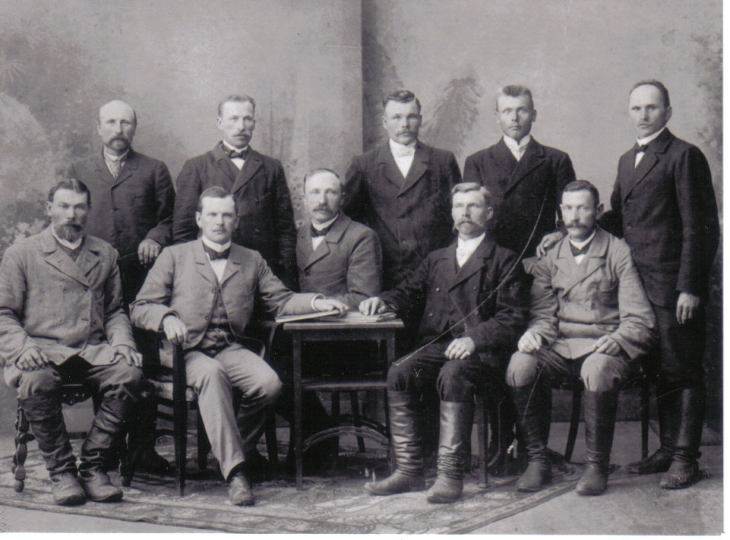
Ühingu loomine
Loomise vajadus tekkis koos mõisate metsade riigistamisega ja koos sellega metsaametkonna järsu suurenemisega.
Metsanduse areng on seotud metsategelaste arenguga, mis tingib metsateenijate koondamise organisatsiooni

Slide 5
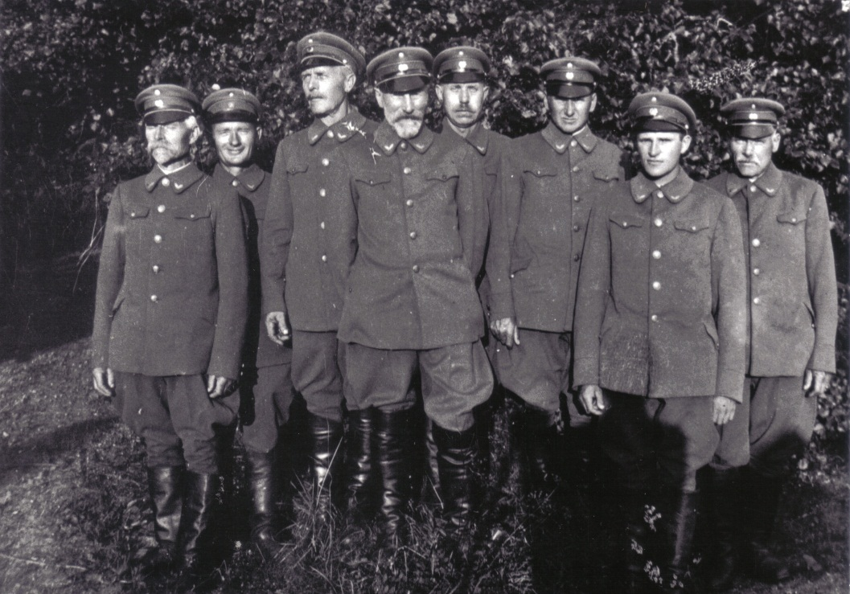
Ühingu loomine
Ühing pidi seisma metsaametnike õiguste eest laiemalt. Õigus olla esindatud keskasutustes, õigus oma ainelise olukorra parandamiseks, õigus osaleda seadusloomes ja sotsiaalkindlustuse lahendamises
Metsaülematel seni vaenulik suhtumine ühinemisse oma teenijatega.
1920. aastaks 86 metskonda

Slide 6
I Ülemaaline kongress
Algatusrühm – Balti metsavalve ametnikkude liidu ajutise nõukogu liikmed Pärnumaal (hr. Reier).
13.06.1920 Pärnu Endla seltsi saal.
Esindusnorm 1 saadik iga 15 töötaja rühma kohta
Väiksemad rühmad võisid saata rühma kohta 1 saadiku (kantseleiametnikud, metsaülemad ja abid). Metsaülematel võimaldati osavõtt ka väljaspool esindaja valimisi.
Osales 83 täieõiguslikku ja peale nende veel 20 saadikut. Enamus delegaatidest olid metsavahid.
Kongressil valiti keskjuhatus ning saadeti riigi Asutavale Kogule tervitustelegramm.
Põhiteemaks oli teenistujate lahtilaskmise kord ja teenistustasud.

Slide 8
Riigi metsavahtide käsiraamat
ˇ1928
Kliima ja maapind
Pinnakate, pinna sügavus, pinna põhi
Tüübilised metsapinnad. Liivamaa, savimaa, lubjamaa, kivimaa, huumusmaa.
Metsapuude ja põõsaste kirjeldus. Okaspuud - mänd, kuusk, okasleht, Pseudotsuga Douglasii, Lehtpuud
Metsade kasvatus
Puuliikide ja valguse ja soojuse vahekord
Metsakasvatuse põhimõisted – kõrgmetsa majandus ja madalmetsa majandus
Majanduse viisid
Puht- ja segametsad
Metsa asutamine ( kunstlikul ja loomulikul teel asutatud puiestikud)
Metsapuude seemnete korjamine ja alalhoidmine
Seemnete idanemine
Külitud seemnete kinnikatmine
Taimeaed ja puukool
Metsa ravitsemine – Meie metsad tarvitavad hoolsust suuremal mõõdul, kui seda metsaülemad, lubatud rahasumme ja tööliste arvu arvesse võttes, teostada suudavad.
Metsa kaitse

Slide 9
Eesti Mets asutamine
7.12.1920 EMÜ keskjuhatuse koosolekul otsustati 1921. a. algusest hakata kirjastama kuukirja Eesti Mets
Anti välja ka metsameeste kalender - käsiraamatut
Kirjastamiskulude katteks korraldati suurejooneline pidu, mille tulude ja riikliku toetuse abil sai alustada ajakirja väljaandmist.
Riigi kulul telliti igasse metskonda 1 eksemplar ajakirja.
Autoriteks teadlased ja praktikud
Hoolitseti liikmete huvide äratamise, teadmiste laiendamise ja suurendamise eest.
1930.a hakkasid ajakirja välja andma Akadeemiline Metsaselts, Metsaülemate Ühing, Metsaühingute Liit ja EMÜ
EMÜ revisjonikomisjon avastas, et rahalised toimingud on muutunud EMÜ asjaajamises liig koduseks.

Slide 10
Metsaülemate Ühingu loomine
EMÜ – peamiselt majandusküsimused
Metsaülematel soov kaasa rääkida metsanduspoliitilistel teemadel, omaette kongressid
09.09.1922 – metsaülemad asutavad iseseisva ühingu, enamus jäid edasi ka EMÜ liikmeteks
Keskjuhatus peab vajalikuks ühtse jõu olemasolu
Keskjuhatuse endine esimees hr. Ohaka tõstatab küsimuse – kas kõik metsateenijad toetavad keskjuhatust?

Slide 11
Ühingu tegevus
Kongressid igal aastal kuni 1935 (Tallinn)
1934 - 96 osakonda, (kõigis metskondades va. Halliku, Velise, Pagari, Tallinna), 1935 liiget
Keskasutuse ametnikke 113, metsaülemaid 83, a/mü 57, asjaajajaid
104, mk 215, praakereid 36, kantseleiametnikke 59, mv 1268
Ametkonna majanduslik olukord
Metsaseaduse ettepanekud
Palgamaa ja rahapalga vahekord. Palk parem kui palgamaa
Vormiriietus, arstiabi
Ametirelv – Metsateenijal peab olema relv, mis ei tohi olla halvem ega nõrgema jõuga kui relv, mis on tema vastasel.
Pensionid
Metsateenijate abiandmise kassa. Toetused, %-ta laenud.
Puhke- ja vanadekodu Konju ja Eivere mõisas

Slide 12
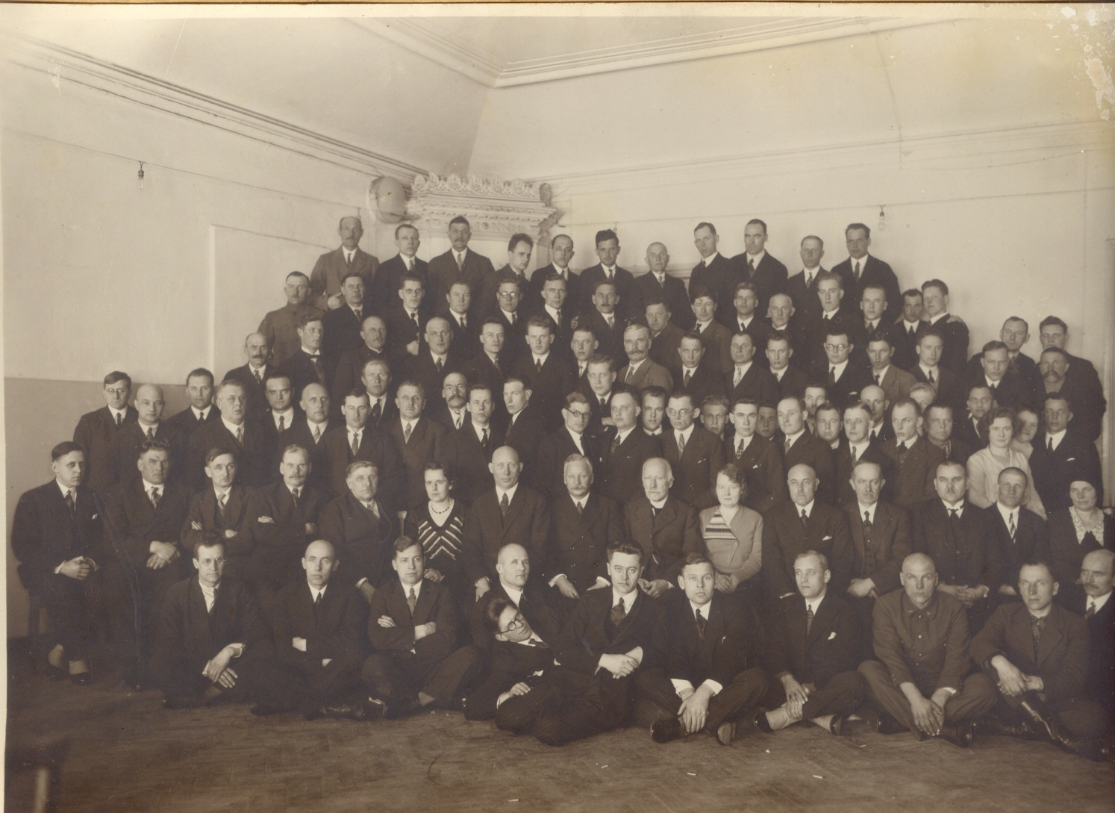
EMÜ kongress

Slide 13
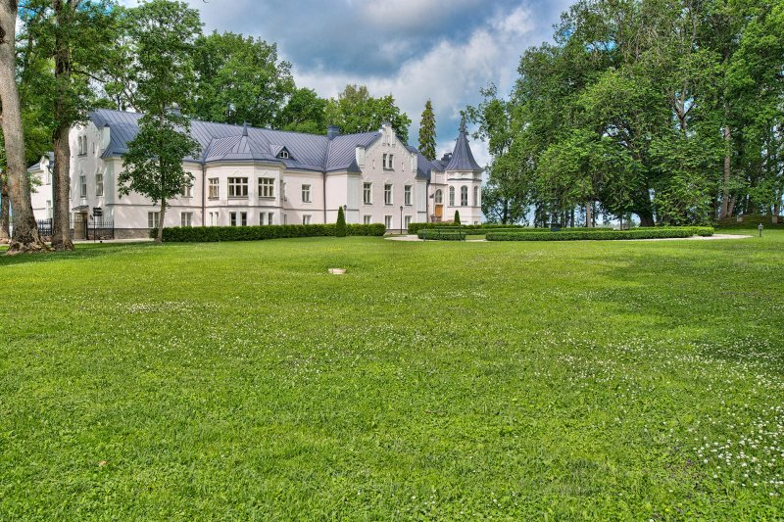
Eivere mõis

Slide 14
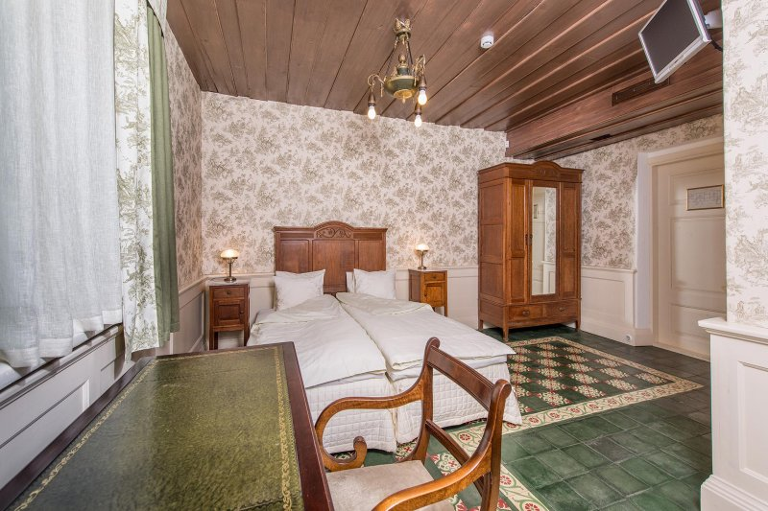
Eivere mõis

Slide 15
Ühingu tegevus
EMÜ kuulus riigi- ja omavalitsusteenijate keskliitu, koostöö teiste organisatsioonidega
Koostöö metsavalitsuse juhtidega
Koostöö naaberriikide metsaametnike organisatsioonidega (käidi külas lätlastel ja soomlastel)
Metsapäevade traditsiooni algatamine, eeskuju kodukaunistamisel, abi kooliaedade rajamisel
Nimede eestistamine, mis sai suure hoo 1930-tel, kui nimevahetus muutus lihtsaks ja maksuvabaks. Tsaariajal keisri eriluba.
Üritused kohapeal (laenud, raamatukogud, loterii)

Slide 16
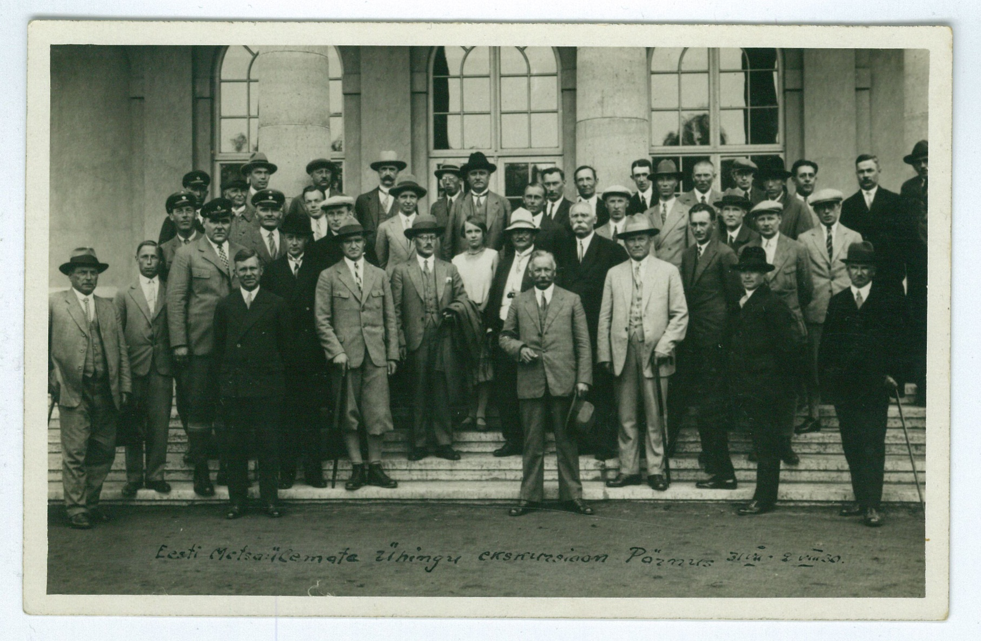
EMÜ ekskursioon Pärnumaal

Slide 17
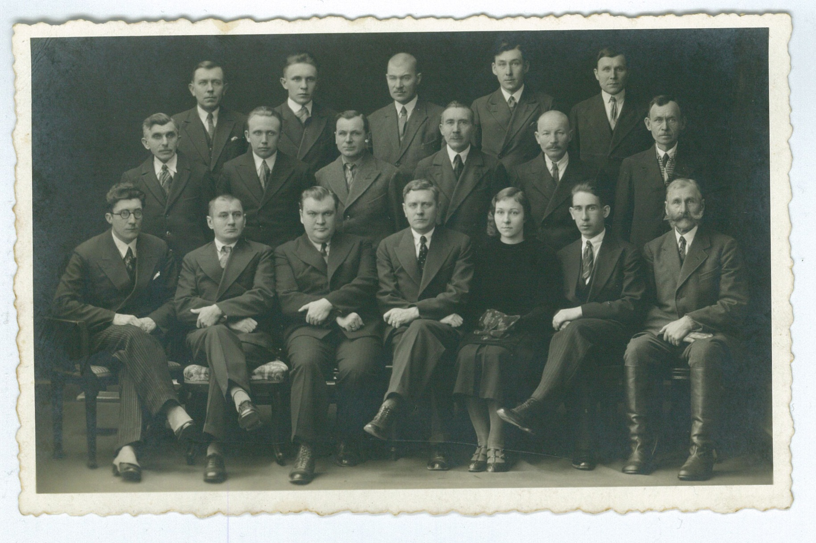
Loodi osakond

Slide 18
Isamaalisus
Aated kõrged ja isamaalised. Lipukirjaks Isamaa, üksmeel ja ausus.
Hoiduti poliitikast – mitte alluda poliitilistele mõjutustele ja pühenduda riigimetsa teenimisele
Vaikival ajastul organiseeriti metsateenijaid poolkohustuslikult
EMÜ lõpetas tegevuse 30.06.1939 kohustusliku Riigi Metsateenijate Keskkogu moodustamisega.
Mitmed osakonnad jätkasid siiski tegevust kuni juunipöördeni

Slide 19
Tänan !

